Slide 1

Казахский национальный университет имени аль-Фараби
Факультет географии и природопользования Кафедра рекреационной географии и туризма

Slide 2




Экологическая безопасность как основа политики устойчивого развития по защите природной среды
Цель лекции: Показать важность экологической безопасности для устойчивого управления природными ресурсами и экосистемами.
План лекции:
1. Устойчивое развитие и экологическая безопасность (понятие и определение)
2. Система экологической безопасности.
3. Управление экологической безопасности.
4. Основы обеспечения экологической безопасности.
5. Принципы управления экологической безопасности.

Slide 3


Устойчивое развитие— это сбалансированное решение социально-экономических задач и проблем сохранения окружающей среды в целях удовлетворения нужд сегодняшнего поколения людей без ущерба способности будущих поколений удовлетворять свои потребности.
Ключевая идея формулировки — баланс между поколениями, поэтому устойчивое развитие возможно при равновесии трех основных составляющих: экономический рост, социальная ответственность и экологический баланс.
Понятие экологической безопасности
Экологическая безопасность представляет собой систему мер и действий, направленных на предотвращение или минимизацию негативного влияния на окружающую среду. Она охватывает различные аспекты: от снижения выбросов вредных веществ в атмосферу до разработки экологически чистых технологий и управления отходами. Важной задачей является создание условий для гармоничного сосуществования человека и природы, где природные ресурсы используются рационально, а окружающая среда сохраняется для будущих поколений.
Устойчивое развитие
Экологическая безопасность – состояние защищенности жизненно важных интересов личности, общества и государства от внутренних и внешних угроз.

Slide 4


Экологическая безопасность
Внешние угрозы это:
Экологическая безопасность — это состояние защищённости биосферы, общества и государства от угроз, вызванных природными и антропогенными воздействиями.
Она является частью национальной безопасности и обеспечивает безопасные условия жизни населения и устойчивость экосистем.
Объекты экологической безопасности: права и потребности человека, природные ресурсы, окружающая среда.
Субъекты: личность, общество, государство, биосфера.
Политика экологической безопасности — деятельность государства и общества, направленная на защиту окружающей среды и обеспечение устойчивого развития.
• истощение ресурсов;
• глобальное изменение климата;
• разрушения озонового слоя;
• уменьшение биоразнообразия;
• процесс опустынивания;
• загрязнения морей и океанов.
Внутренние угрозы это:
• нерациональное использование природных ресурсов;
• дефицит пресной воды;
• деградация земельных ресурсов;
• загрязнения водных ресурсов;
• загрязнение атмосферной среды

Slide 5

Мониторинг окружающей среды: систематическое наблюдение за состоянием экосистем и выявление факторов, которые могут привести к их ухудшению.
Регулирование природопользования: создание правовой и административной системы, обеспечивающей рациональное использование природных ресурсов.
Охрана экосистем: меры, направленные на сохранение лесов, водоемов, болот, а также борьбу с уничтожением животных и растений.
Уменьшение антропогенного воздействия: разработка и внедрение новых технологий, которые снижают вредное воздействие человека на природу.
Основные элементы экологической безопасности

Slide 6

Система экологической безопасности
Это механизм, обеспечивающий негативное допустимое воздействие природных и антропогенных факторов экологической опасности на окружающую среду и самого человека. В систему экологической безопасности входит:
1. Комплексная экологическая оценка территории:
2. Экологический мониторинг:
3. Управленческие решения:
➢ определение и оценка комплекса факторов экологической опасности, проявляющихся на данной территории;
➢ районирование территории по устойчивости к проявлению факторов экологической опасности;
➢ составление и ведение кадастра объектов воздействия на окружающую среду;
➢ составление кадастра природных ресурсов;
➢ определение антропогенной нагрузки;
➢ составление и ведение кадастра «загрязненных» площадей.
➢ нормирование воздействий на окружающую среду;
➢ контроль источников воздействия на окружающую среду;
➢ контроль качества компонентов окружающей среды.
➢ формирование экологической политики;
➢ предупреждение проявления антропогенных факторов экологической опасности;
➢ минимизация последствий проявления природных факторов экологической опасности;
➢ разработка и совершенствование природоохранного законодательства и методов формирования экологического мировоззрения.

Slide 7
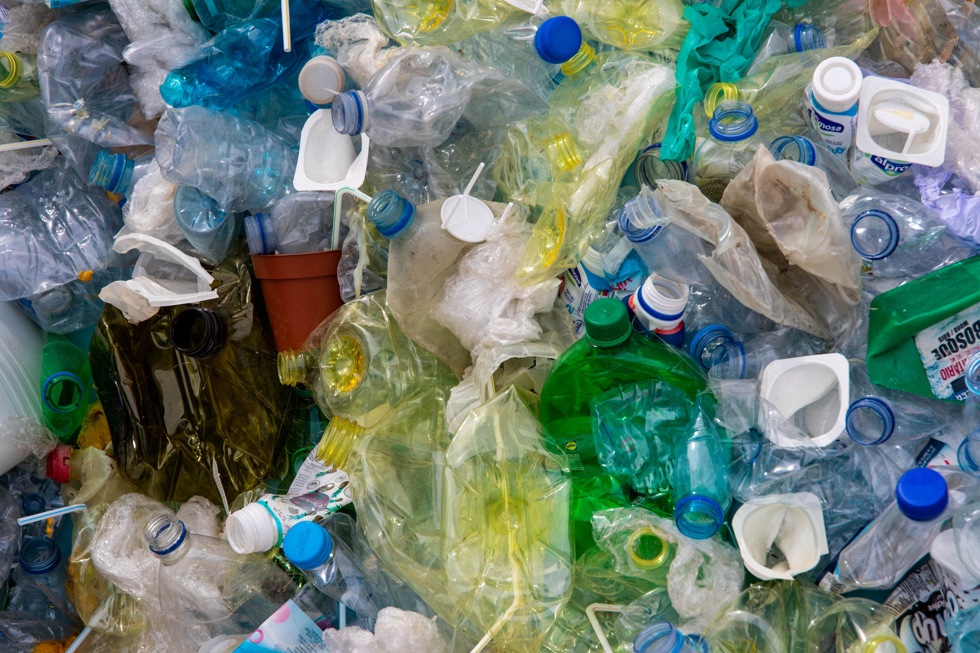
1. Методы контроля качества окружающей среды (методы измерений и биологические методы).
2. Методы моделирования и прогноза.
Методы обеспечения экологической безопасности:
3. Комбинированные методы, например, экологотоксикологические методы, включающие различные группы методов (физико-химических, биологических, токсикологических и др.).
4. Методы управления качеством окружающей среды.
Экологическая безопасность – важный фактор развития общества. С учетом растущих угроз для окружающей среды, изменений климата и других экологических проблем разработка и введение гарантий экозащищенности – неотложная задача.

Slide 8



Меры, принимаемые для сохранения окружающей среды:
Активное введение в практику мер экологической безопасности помогает обеспечить экологическую безопасность не только в рамках одного государства. Оно гарантирует устойчивое будущее для всех жителей Земли.
• Разработка и введение экологических стандартов.
• Переход на альтернативные источники энергии.
• Эффективное расходование природных ресурсов.
• Сохранение ареалов обитания зверей, птиц и растений.
• Экологическое образование.
Внедрение экологических стандартов – важный шаг для обеспечения экологической безопасности. Они устанавливают жесткие правила для предприятий в отношении их деятельности. Стандарты регулируют выбросы вредных веществ в атмосферу или водные источники, а также требуют соблюдения правил утилизации и переработки отходов. Экостандарты – вклад в безопасное будущеенашей планеты.
Переход от традиционных ископаемых источников энергии к чистым – одно из ключевых решений, способствующих экологической безопасности. В энергии, получаемой из возобновляемых источников – солнца, ветра, воды, нет недостатка. Она не приносит вред окружающей среде. Поощрение использования этих альтернативных источников энергии помогает снизить выбросы парниковых газов, ограничить зависимость от нефти, угля или газа.
Экономически эффективная организация использования природных богатств играет важную роль для экологической безопасности. Внедрение технологий, сокращающих потребление электроэнергии и воды, помогает снизить негативное окружающее воздействие, а также сохранять природные запасы.
Деградация или уничтожение природных мест обитания животных и растений вызывает проблемы экологического равновесия. Создание заповедников, национальных парков или других охраняемых от загрязнений территорий способствует сохранению биоразнообразия природной экосистемы. Такие действия также помогают предотвратить вымирание уникальных видов, а также развивать устойчивый подход к охране окружающей среды.
Последнее, но важное действие – экологическое образование и осведомленность. Понимание проблем окружающей среды и их последствий помогает людям понять важность экологической безопасности, а также принимать в своей повседневной жизни экологически ответственные решения. Развитие осведомленности о сохранении окружающей среды – это инвестиция в будущее..

Slide 9

• международные соглашения и протоколы: существуют различные международные соглашения, такие как Парижское соглашение по климату, Конвенция о биологическом разнообразии и другие, которые направлены на координацию усилий стран в борьбе с экологическими проблемами;
• разработка стратегий адаптации к изменениям климата, включая защиту от наводнений, засух и других экстремальных погодных условий;
• разработка принципов зеленого развития, ЦУР в экономике, включая переход на возобновляемые источники энергии, устойчивое сельское хозяйство и управление ресурсами.
Экологическая безопасность реализуется на глобальном, региональном и локальном уровнях.
Уровни экологической безопасности
На глобальном уровне управление глобальной экологической безопасностью является прерогативой межгосударственных отношений на уровне ООН, ЮНЕСКО, ЮНЕП, ВОЗ, ВМО и других международных организаций это:

Slide 10
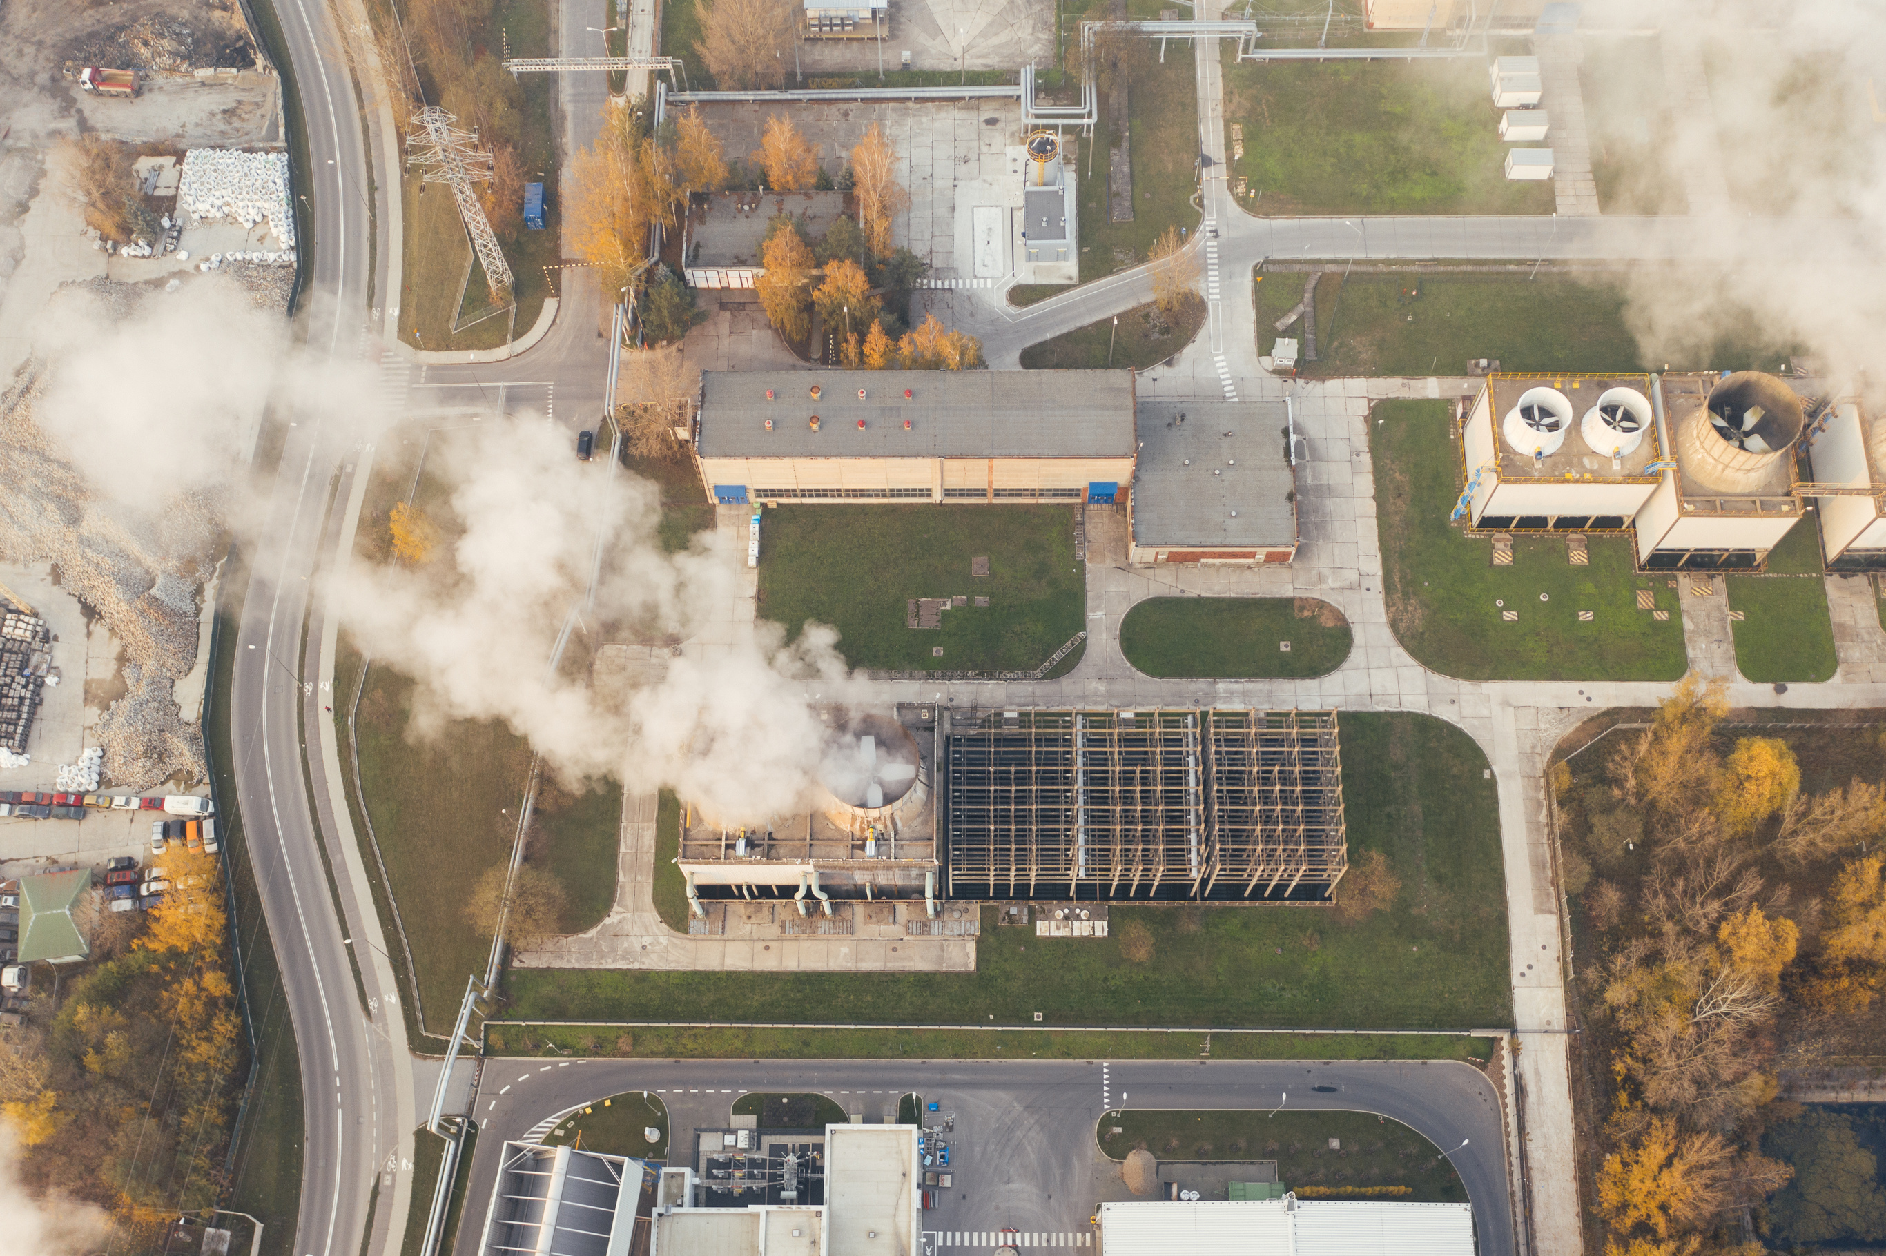
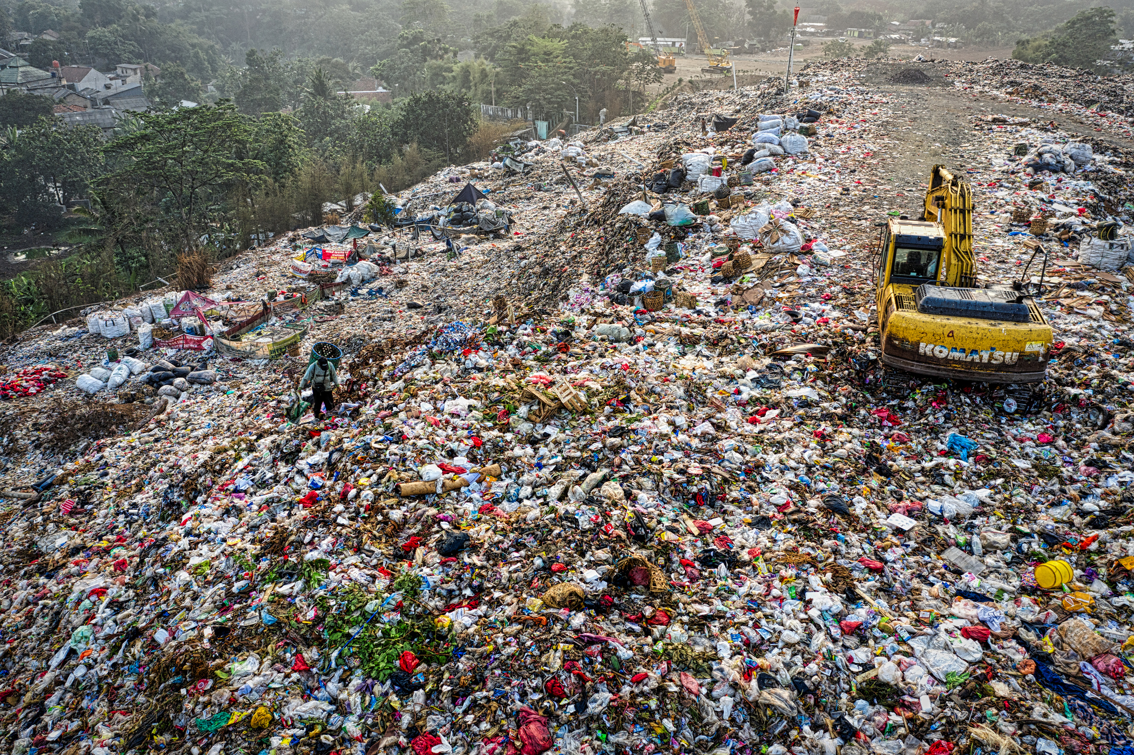
Приоритетные направления международной деятельности:
➢ Сокращение выбросов углекислого газа и других парниковых газов.
➢ Защита биологического разнообразия и природных экосистем.
➢ Управление отходами и переработка материалов для снижения их негативного влияния на природу.
➢ Борьба с обезлесением и восстановление деградированных земель.

Slide 11

1. экологизацию экономики - это процесс введения экологического фактора в анализ экономических показателей развития. Он предполагает разработку методов учета экономических потерь производства от снижения качества ОС и их минимизацию. Сюда можно отнести и «зеленую экономику» - многоотраслевую стратегию, направленную на восстановление природного капитала, повышение эффективности использования ресурсов и конкурентоспособности, а также улучшение социальных условий;
Региональный уровень охватывает крупные географические и экономические зоны, включая территории нескольких государств.
Управление и контроль осуществляются через межгосударственные объединения — ЕС, АСЕАН, БРИКС, СНГ, ЕАЭС, Союз африканских государств и др.
На этом уровне действует система совместного управления экологической безопасностью.
2. внедрение новых экологически безопасных технологий - применение экологически чистых технологий способствует обеспечению охраны окружающей среды. Эти технологии являются менее загрязняющими, предполагают более рациональное использование всех ресурсов, позволяют рециркулировать больше отходов и продуктов, образующихся в результате их использования, и обеспечить более приемлемую обработку остаточных отходов по сравнению с технологиями, которые они заменяют;
Экологические инновации направлены на экономию ресурсов и снижение вреда природе:
  E-streets – энергосберегающее городское освещение.
  Масдар (ОАЭ) – автономный экогород без вреда для среды.
  HCPV-системы – дешёвые альтернативные источники энергии.
  Биодизель – топливо из растительных масел, сокращает выбросы.
  Электромобили – транспорт без выхлопов.
  Топливные брикеты – отопление с минимальными выбросами.
  Dustbot – робот для уборки и контроля загрязнения воздуха.
  Синтетические деревья – поглощают CO₂.
  Электростанция на курином помёте (Китай) – переработка отходов.
  Воздухоочищающее дорожное покрытие – бетон с диоксидом титана.
3. развитие зеленой экономики, внедрение ЦУР ;
4. разработка национальных стратегий и законов;
5. адаптация к изменению климата на региональном уровне.

Slide 12

Локальный уровень экологической безопасности
Локальный уровень экологической безопасности — это управление состоянием окружающей среды на уровне городов, районов и предприятий. Его цель — обеспечение чистого воздуха, воды и комфортных условий жизни населения.
Местные органы власти и предприятия контролируют выбросы и сбросы, создают зелёные зоны, внедряют раздельный сбор и переработку отходов. В рамках градостроительного планирования учитываются экологические стандарты, проводится мониторинг воздуха и воды, регулируются промышленные выбросы.
Особое внимание уделяется управлению отходами и экологическому просвещению населения. Важным направлением является предотвращение и ликвидация последствий экологических катастроф, внедрение экологически чистых технологий.
Значительную роль играют общественные инициативы — субботники, озеленение, участие граждан в проектах по защите природы.
Эффективное управление возможно только при сотрудничестве власти, бизнеса и общества. Решение локальных проблем укрепляет экологическую стабильность регионов и всего мира.

Slide 13


Управление экологической безопасностью
Управление экологической безопасностью — это система административных и экономических мер, направленных на снижение экологических рисков и обеспечение устойчивого развития государства. В ней участвуют органы власти, предприятия, общественные и международные организации.
Основные принципы включают:
  страхование экологических рисков;
  запрет деятельности, угрожающей экологии;
  запрет рекламы опасных товаров и услуг;
  экологическую экспертизу проектов;
  обязательное возмещение ущерба природе и здоровью людей;
  сертификацию продукции на соответствие экологическим требованиям.
Обеспечение экологической безопасности реализуется через правовые, технологические и экономические меры контроля состояния окружающей среды.
Выделяют две концепции:
  Техногенная (ресурсная) — основана на контроле загрязнений, нормировании, очистке и внедрении ресурсосберегающих технологий.
  Биосферная — направлена на сохранение устойчивости экосистем, определение допустимой нагрузки и предотвращение разрушения природного баланса.

Slide 14

Основы управления экологической безопасностью
Государство через органы власти и местное самоуправление обеспечивает регулирование качества окружающей среды в интересах общества.
Основные принципы:
  Платность — установление денежной оценки природных ресурсов и платы за их использование для рационального природопользования и предотвращения ущерба.
  Научная обоснованность — принятие решений на основе исследований и научных данных, обеспечение баланса между экономикой и экологией.
  Экономическая ответственность — обязанность возмещать ущерб, нанесённый природе и здоровью людей.
  Комплексность — системный подход к природопользованию, развитие безотходных технологий и рациональное использование ресурсов.
  Хозяйственный расчёт — увязка экологических мер с экономической выгодой предприятий.
Управление экологической безопасностью реализуется специализированными структурами, занимающимися планированием, контролем и надзором.

Slide 15
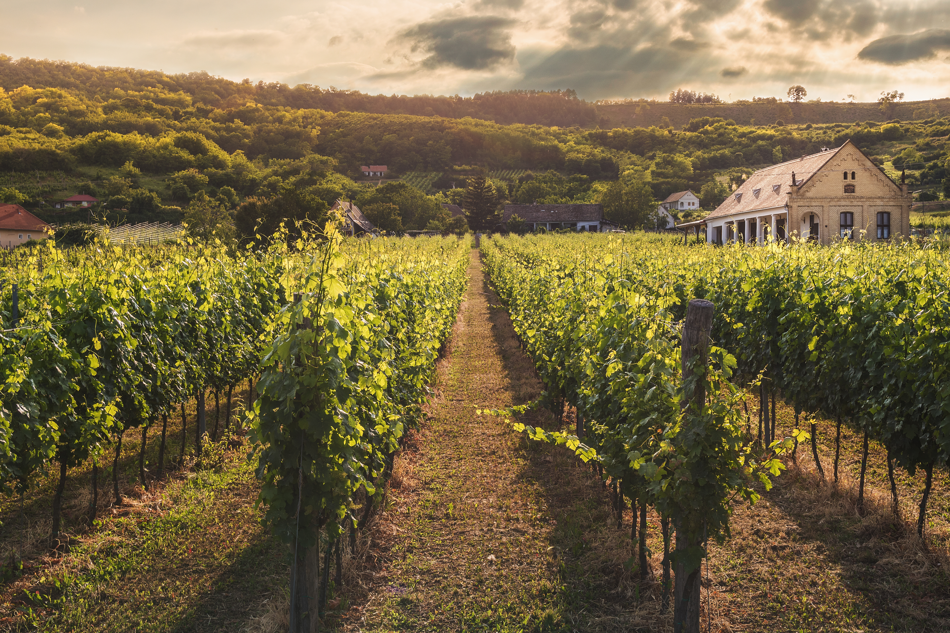
  Экологическую оценку территории: анализ факторов воздействия, состояния среды и здоровья населения.
2. Основные направления: регулирование природопользования, предотвращение аварий и ЧС.
3. Средства реализации: правовые, организационные, технические, финансовые и образовательные меры, мониторинг и контроль.
Система управления на предприятии включает:
Важную роль играет производственный эколого-аналитический контроль, обеспечивающий получение точных данных о состоянии окружающей среды.

